Slide 1
SISTEM OPERASI PERTEMUAN 8
TRI LISTYORINI, M.Kom

Slide 2
Manajemen Memori Utama
Memori utama atau lebih dikenal sebagai memori adalah sebuah array yang besar dari word atau byte, yang ukurannya mencapai ratusan, ribuan atau bahkan jutaan. Setiap word atau byte mempunyai alamat tersendiri. Memori utama berfungsi sebagai tempat penyimpanan yang akses datanya digunakan oleh CPU atau perangkat I/O. Memori utama termasuk penyimpanan data yang sementara (volatile), artinya yang dapat hilang begitu sistem dimatikan.

Slide 3
Manajemen Memori Utama
Sistem operasi bertanggung jawab atas aktivitas-aktivitas yang berkaitan dengan manajemen memori seperti :
Menjaga track dari memori yang sedang digunakan dan siapa yang menggunakannya
Memilih program yang akan di-load ke memori
Mengalokasikan dan meng-delokasikan ruang memori sesuai kebutuhan

Slide 4
Manajemen Memori
Manajemen memori berdasarkan keberadaan swapping atau paging
Manajemen tanpa swapping atau paging
Manajemen dengan swapping atau paging

Slide 5
Memori tanpa swapping atau paging
Merupakan manajemen memori tanpa pemindahan citra proses antara memori utama dan disk selama eksekusi
Terdiri dari:
Monoprogramming
Multiprogramming dengan pemartisian statis

Slide 6
Memori tanpa swapping atau paging
Ciri-ciri Monoprogramming
Hanya satu proses pada satu saat
Hanya satu proses menggunakan semua memori
Pemakai memuatkan program ke seluruh memori dari disk atau tape
Program mengambil kendali seluruh mesin

Slide 7
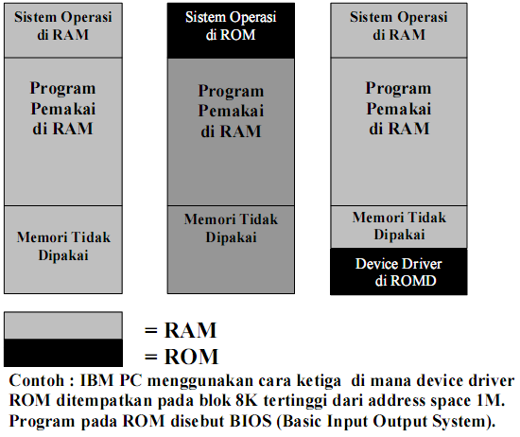
Monoprogramming

Slide 8
Multiprogramming
Pemartisian menjadi partisi-partisi berukuran sama, yaitu ukuran semua partisi memori adalah sama
Pemartisian menjadi partisi-partisi berukuran berbeda, yaitu ukuran semua partisi memori adalah berbeda

Slide 9
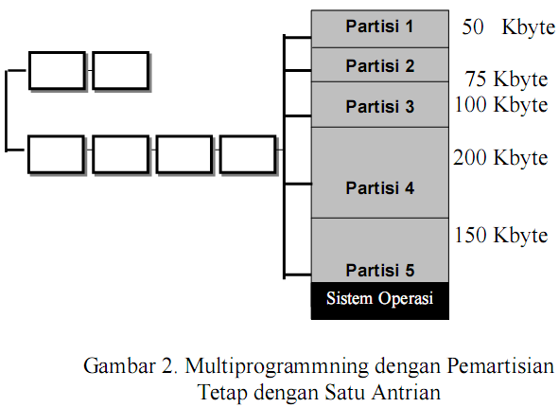
Strategi penempatan program ke partisi
Satu antrian tunggal untuk semua partisi
Keuntungan : lebih fleksibel serta implementasi dan operasi lebih minimal karena hanya mengelola satu antrian.
Kelemahan : proses dapat ditempatkan di partisi yang banyak diboroskan, yaitu proses kecil ditempatkan di partisi sangat besar.

Slide 10
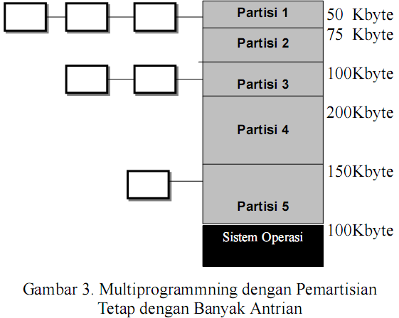
Strategi penempatan program ke partisi
Satu antrian untuk tiap partisi (banyak antrian untuk seluruh partisi)
Keuntungan : meminimalkan pemborosan memori.
Kelemahan : dapat terjadi antrian panjang di suatu partisi sementara antrian partisi-partisi lain kosong.

Slide 11
Manajemen dengan swapping atau paging
Swapping : W
Multiprogramming dengan pemartisian dinamis
Jumlah, lokasi dan ukuran proses di memori dapat beragam sepanjang waktu secara dinamis
Kelemahan
Dapat terjadi lubang-lubang kecil memori diantara partisi-partisi yang dipakai
Merumitkan alokasi dan dealokasi memori
Solusi
Lubang-lubang kecil diantara blok-blok memori yang digunakan dapat diatasi dengan pemadatan memori yaitu menggabungkan semua lubang kecil menjadi satu lubang besar dengan memindahkan semua proses agar saling berdekatan

Slide 12
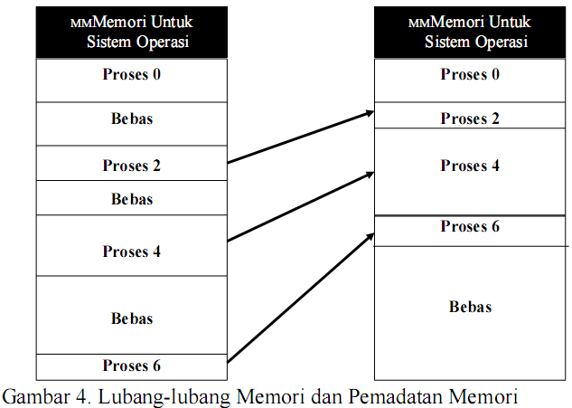

Slide 13
Manajemen Secondary Storage
Data yang disimpan dalam memori utama bersifat sementara dan jumlahnya sangat kecil. Oleh karena itu, untuk menyimpan keseluruhan data dan program komputer dibutuhkan secondary-storage adalah hardisk, disket, dll.
Sistem operasi bertanggung jawab atas aktivitas-aktivitas yang berkaitan dengan disk-management seperti : free-space management, alokasi penyimpanan, penjadwalan disk.

Slide 14
Manajemen Sistem I/O
Sering disebut device manager. Menyediakan “device driver” yang umum sehingga operasi I/O dapat seragam (membuka, membaca, menulis, menutup).
Contoh : pengguna menggunakan operasi yang sama untuk membaca berkas pada hardisk, CD-ROM dan floppy disk.

Slide 15
Manajemen Sistem I/O
Komponen sistem operasi untuk sistem I/O :
Buffer
menampung sementara data dari / ke perangkat I/O
Spooling
melakukan penjadwalan pemakaian I/O sistem supaya lebih efisien (antrian dsb)
Menyediakan driver untuk dapat melakukan operasi “rinci” untuk perngkat keras I/O tertentu

Slide 16
Manajemen Berkas
Berkas adalah kumpulan informasi yang berhubungan sesuai dengan tujuan pembuat berkas tersebut.
Berkas dapat mempunyai struktur yang bersifat hirarkis (direktori, volume, dll).

Slide 17
Manajemen Berkas
Sistem operasi bertanggung jawab :
Pembuatan dan penghapusan berkas
Pembuatan dan penghapusan direktori
Mendukung manipulasi berkas dan direktori
Memetakan berkas ke secondary storage
Mem-backup berkas ke media penyimpanan yang permanen (non-volatile)

